Slide 1


Tấm gương “Người tốt việc tốt”!

Slide 2

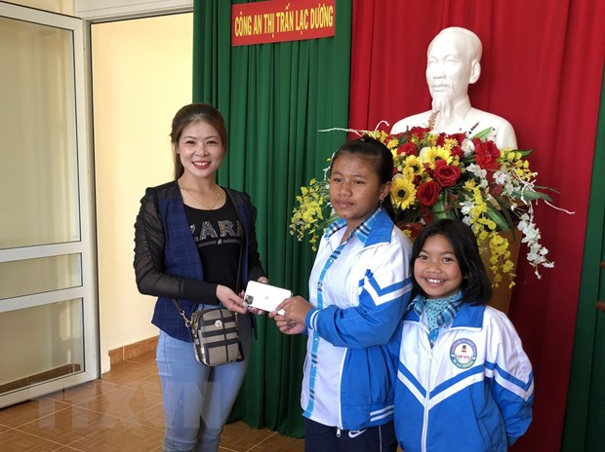
Tấm gương “Người tốt việc tốt”
Nhặt được chiếc điện thoại đắt tiền trên vỉa hè đường Lang Biang và đến để nhờ cơ quan công an trả lại cho người mất!
Hai bạn, Păng Ting Diễm và Kơ Sá K’Sơr,
học sinh trường Dân tộc nội trú Lạc Dương

Slide 3

Khám phá

Slide 4

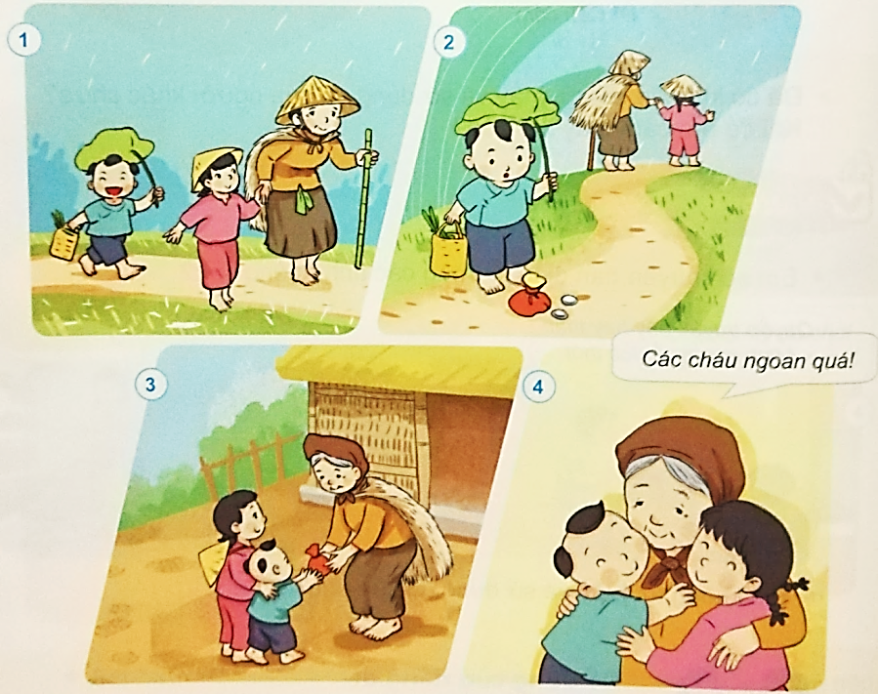
Kể chuyện theo tranh :

Slide 5

Em có nhận xét gì về hành động của Tôm và Tép?
Theo em, vì sao nhặt được của rơi cần trả lại người đánh mất?

Slide 6

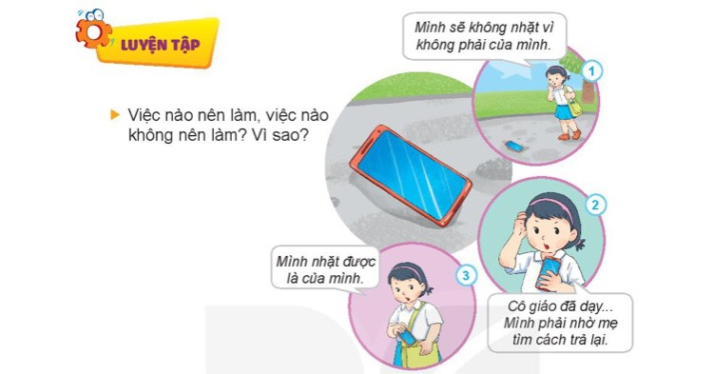



Slide 7


Em đã bao giờ nhặt được đồ của người khác chưa?
Lúc đó em đã làm gì?

Slide 8
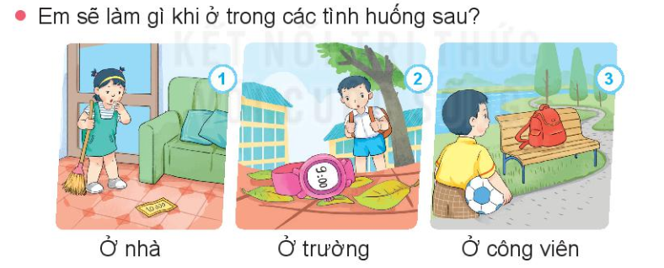
Đưa cho bố mẹ
Đưa cho thầy cô
Báo với các chú công an

Slide 9

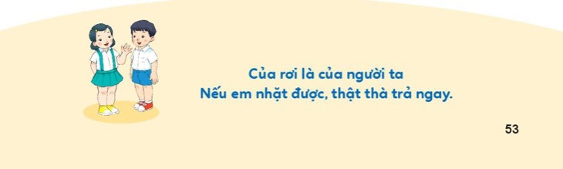

Slide 10
Các em hãy theo dõi Video sau nhé!

